Slide 1

일본의 학교
1. 초등학교
2. 중학교
3. 고등학교

Slide 2
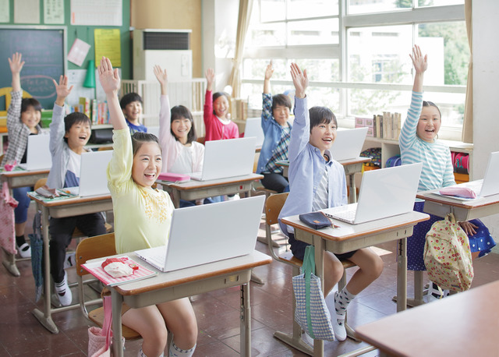
초등학교
1. 명칭
2. 문화
3. 교육 목표
4. 역사

Slide 3
1. 명칭
초등학교를 붙히는것은 의무가 아님.
oo학원, oo부와 같은 명칭 사용
이외 교육기관은 초등학교 명칭 불가

Slide 4
문화
통학거리
4km이내
한 사회의 기본적인 인프라로서의 역할을 수행
거품붕괴 후 변화
외국인 아동 증가

Slide 5
교육목표
1.학교 안팎의 사회생활 경험을 바탕으로 인간관계에 대한 올바른 이해, 협력, 자율성, 자율성의 정신을 키우기 위함.
2.지역 및 국가의 현재 상황과 전통을 올바르게 이해하고 국제 협력 정신을 기꺼이 육성하기 위함.
3.일상생활에 필요한 의류, 음식, 주거, 산업 등의 기본적인 이해와 기술을 개발.
4. 일상생활에 필요한 일본어를 제대로 이해하고 사용할 수 있는 능력을 개발.

Slide 6
5. 일상생활에 필요한 수량 관계를 제대로 이해하고 처리할 수 있는 능력을 개발.
6. 과학적으로 관찰하고 일상 생활에서 자연 현상을 처리 할 수있는 능력을 개발.
.
7. 건강하고 안전하며 행복한 삶을 위해 필요한 습관을 육성하고, 마음과 몸과 조화를 이루며 발전.
.
8. 삶을 밝게 하고 풍요롭게 하는 음악, 미술, 문학 등 기본적인 이해와 기술을 개발.
.

Slide 7
역사
1차 세계 대전에서 년 4 월 1941에서 초등 교육은 국립 학교라는 학교에서 개최.
1936년의 통계에 따르면, 각 초등학교를 졸업한 사람들의 21%가 고중등학교에 입학, 13%는 고등교육을 전혀 받지 못했으며 66%는고등학교에 다니지 않음.
1차 세계 대전 전에, 밤 초등학교 (초등학교에서 야간 수업)가 있었음.

Slide 8
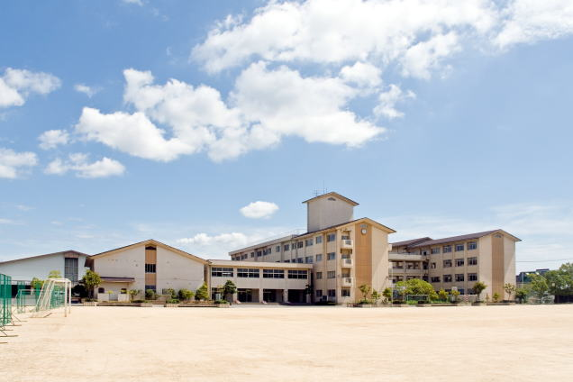
중학교
복장
연령·학령
교육의 형태
교육의 목표
학생수,학교수

Slide 9
복장
교복에는 그다지 디자인성이나 기능성 따위는 요구되지 않음.
.
교복의 디자인성이나 기능성 등을 요구하는 경향이 강한 고등학교와는 차이가 있음.

Slide 10
연령, 학령
중학교 1학년 12살부터 13살, 중학교 2학년 13살에서 14살
중학교 3학년 14살부터 15살.

Slide 11
교육 목표
초등학교의 교육의 목표를 더욱 충분히 달성하고, 국가 및 사회의 형성자로서 필요한 자질을 기르는 것.
사회에 필요한 직업에 대한 기초적인 지식과 기능, 근로를 존중하는 태도 및 개성에 따라 장래의 진로를 선택하는 능력을 기르는 것.
학교 내외에 있어서의 사회적 활동을 촉진해, 그 감정을 올바르게 이끌어, 공정한 판단력을 기르는 것.

Slide 12
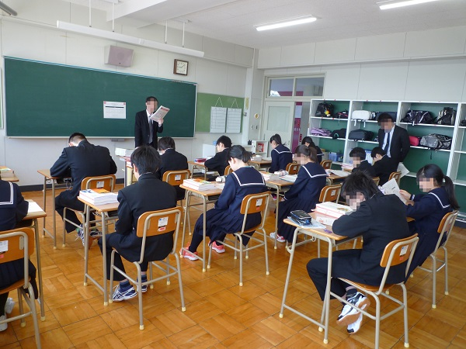
교육의 형태
월요일부터 금요일까지, 토요일부터 토요일까지 5~7시간
.
2부 수업.
야간 수업
.

Slide 13
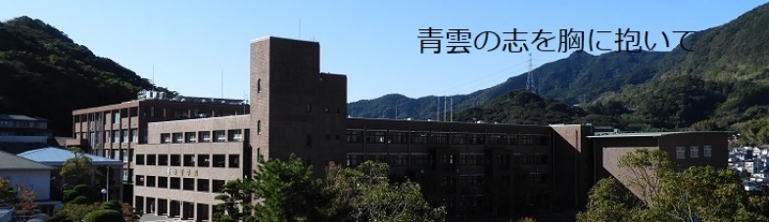
고등학교
학생수,학교수.
교육 목표.
역사.
입학,사전,졸업,학점

Slide 14
학생수, 학교수
2019년(2019년) 5월 1일 현재 학교교육법에 따른 고등학교는 전일제, 정시제를 합쳐 전국에 4,887개교이며 그 중 국립 15개교, 공립 3,550개교, 사립 1,322개교.
재학생은 3,168,262명이며, 남자 1,601,887명, 여자 1,566,375명이다.

Slide 15
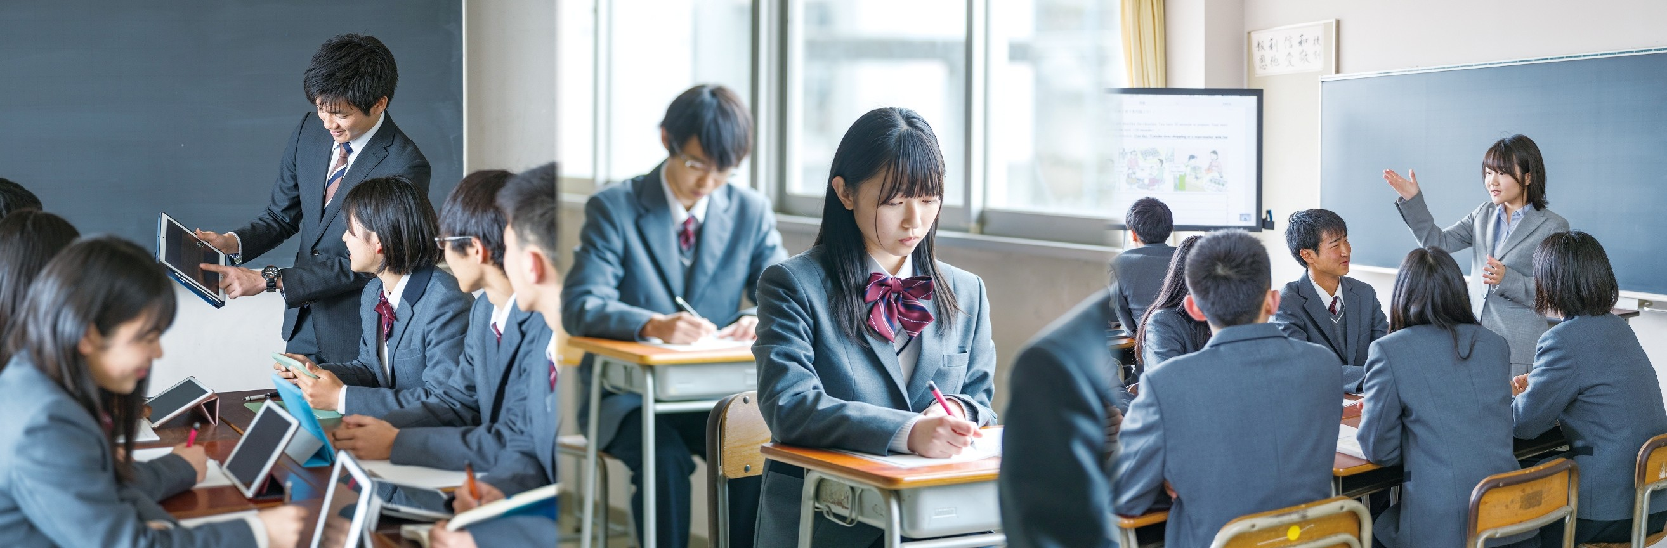
교육 목표
1. 의무교육으로 제공되는 일반교육의 성과를 더욱 발전시키고 확대하여 풍부한 인류와 창의력, 건강한 몸을 육성하고, 국가와 사회의 형상으로서 필요한 자질을 육성.
2. 사회에서 성취되어야 하는 사명에 대한 인식을 바탕으로 개성에 따라 미래 과정을 결정하고, 일반 교육을 개선하고, 전문 지식, 기술 및 기술을 습득.
3. 개성을 확립하는 것 외에도 사회에 대한 폭넓고 깊은 이해를 키우고 비판을 소리하며 사회 발전에 기여하는 태도를 육성.

Slide 16
ㅍ
역사
전쟁 전(메이지에서 초창기 쇼와 시대부터 제2차 세계대전 종전까지) 소년들은 중학교와 경영대학원의 역할을 맡았고, 여학생들의 고등학교가 그 역할을 함.
공립 고등학교는 일반 교육과 직업 교육을 결합하는 포괄적 인 시스템으로 2014을 목표로했지만, 이후 다양한 상황으로 인해 모든 지원자와 종합 시스템이 실현되지 않음.
최근 몇 년 동안, 학생의 수의 감소로 인해 공동 에드를 시작하는 학교의 수가 증가하고, 그것은 일반적으로 지금 설립되었음.
학교의 통합과 폐지와 함께, 정규 및 전문 학과와 고등학교의 수가 증가하고, 일반 교육과 직업 교육 모두에서 선택할 수있는 포괄적 인 부서의 시스템이 새로 설립되고, 고등학교의 수가 증가하고 있음.
.

Slide 17
입학,사전,졸업,학점
일반적으로 학생들은 4 월에 학교에 입학
일반적으로 "학년 제도와 신용 시스템을 결합하여 교육", 전진 및 졸업 의 방법을 취할 수 있으며, 발전하기 위해, 각 학년마다 지정된 학점을 취득 할 수있음.
학년도에 학점을 취득하지 못하고 "작년"에 끝나는 경우, 학년의 모든 과목을 다시 가져가야함.
신용제도의 경우 처음에는 '연말 및 원급 구금'이라는 개념이 없기 때문에, 의무과목을 포함한 학점을 완료하지 않더라도 졸업연도까지 학점을 채우면 최단 기간(보통 3년 이상)을 졸업할 수 있음.

Slide 18
동영상 자료
【21/02/04】일본 고등학교 브이로그 | 日本JKのVlog - YouTube

Slide 19
출처
초등학교https://ja.wikipedia.org/wiki/%E5%B0%8F%E5%AD%A6%E6%A0%A1
중학교https://ja.wikipedia.org/wiki/%E4%B8%AD%E5%AD%A6%E6%A0%A1
고등학교https://ja.wikipedia.org/wiki/%E9%AB%98%E7%AD%89%E5%AD%A6%E6%A0%A1
영상https://www.youtube.com/channel/UCthXFbPU6MoDG3og50NMlHg

Slide 20

감사합니다

